Slide 1

Ukrajina – její místo v dějinách a ve sférách vlivu
Situace po první světové válce, marné snahy o ukrajinskou nezávislost
Mgr. Bc. Tomáš Řepa, Ph.D.

Slide 2
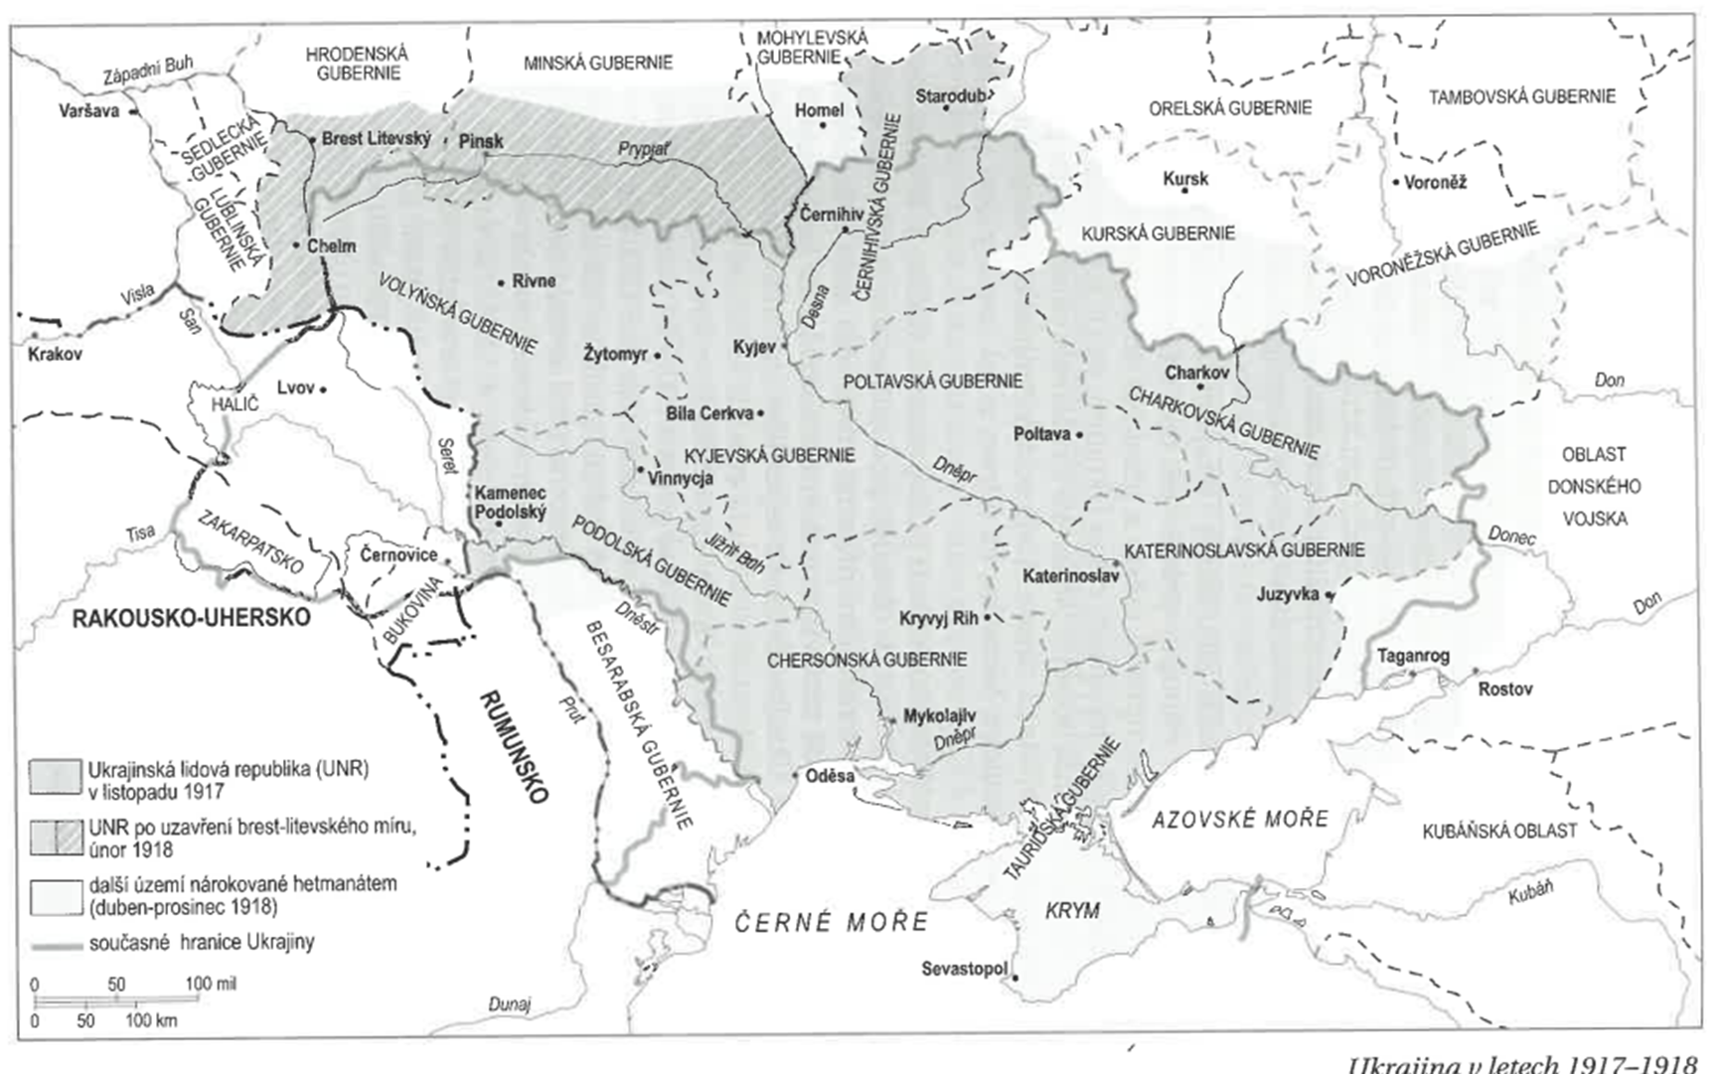

Slide 3

Vzestup nacionalismu a 1. světová válka
jedno z ukrajinských specifik z hlediska rozvoje nacionalismu byl i fakt, že v různých částech této velké země byly jeho projevy navázané s dalšími rysy místní kultury. Příkladem může být i spojení nacionalismu a řeckokatolického vyznání na západě Ukrajiny
rozdíly mezi západem a východem Ukrajiny významně ovlivnil výsledek první světové války. Situace z hlediska ukrajinských osvobozeneckých snah, nemohla skončit hůře, uvážíme-li, že nad původní nesmělou ochotou Dohody uznat Ukrajinu de facto nakonec zvítězila neznalost reálné situace na východě, energická polská protiukrajinská propaganda a bolševická agrese
příznačná je poznámka diplomata Arnolda Margolina jakožto respektovaného zastánce ukrajinské věci: „Američané měli vesměs o Ukrajincích tak slabé povědomí jako průměrný Evropan o četných afrických kmenech.“ Zůstává tedy faktem v dějinách diplomacie, že ukrajinskou státnost ve své době uznaly pouze Ústřední mocnosti

Slide 4
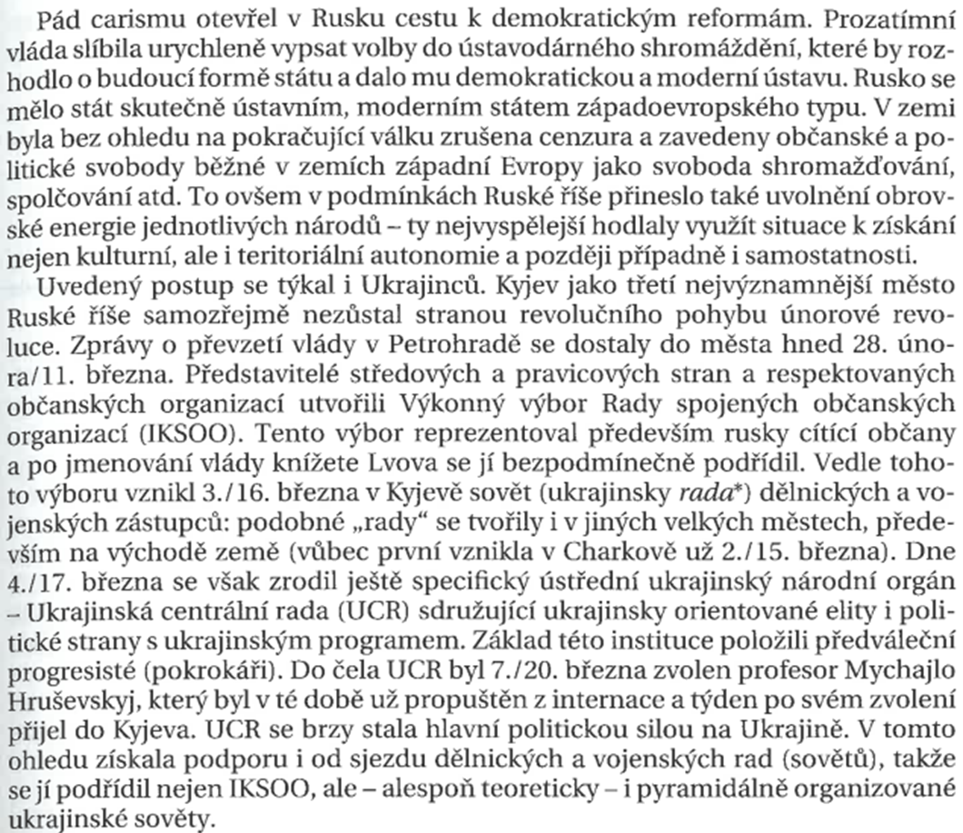
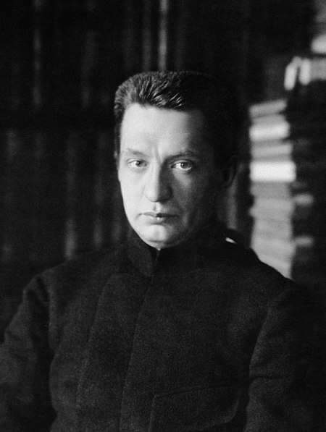
Ukrajina po pádu carismu 1917
Kerenskij

Slide 5
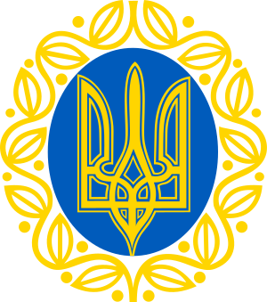
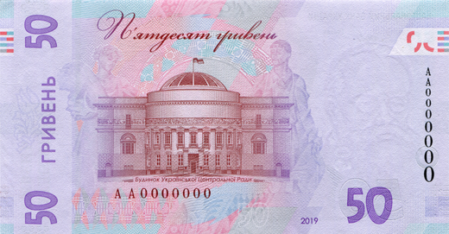
Ukrajinská centrální rada – UCR
po pádu carismu se představitelé vlády v regionech obrátili na společenské organizace, v nichž vedoucí pozice zaujímali zástupci průmyslových a obchodních kruhů a administrativní byrokracie. Většina z nich patřila k ústavním demokratům (kadetům)
výkonná moc byla předána komisařům Prozatímní vlády. Do té doby náležela gubernátorům a policejním důstojníkům. Hlavy regionálních a oblastních administrací se staly komisaři. Ve vládách místo stanovených úředních osob začaly fungovat volené komitéty
4. března 1917 vznikl specifický ukrajinský národní orgán, tedy Ukrajinská centrální rada – UCR – v čele Michajlo Hruševskyj, ti sice uznali legitimitu Prozatímní vlády v Rusku, ale zároveň odmítali plnit její příkazy
v roli jakéhosi samostatného zákonodárného i výkonného pro Ukrajinu a její správu
v UCR byli většinově levicově orientované politické síly (např. Ukrajinská sociálně demokratická strana dělnická – Vynnyčenko, Porš, Petljura), dále Ukrajinská sociálně revoluční strana – odnož ruských eserů (ochrana zájmů venkova – Hruševskyj a jiní) nebo Ukrajinská socialistická federativní strana (Dmytro Dorošenko)
Sídlo UCR – Dům učitelů

Slide 6
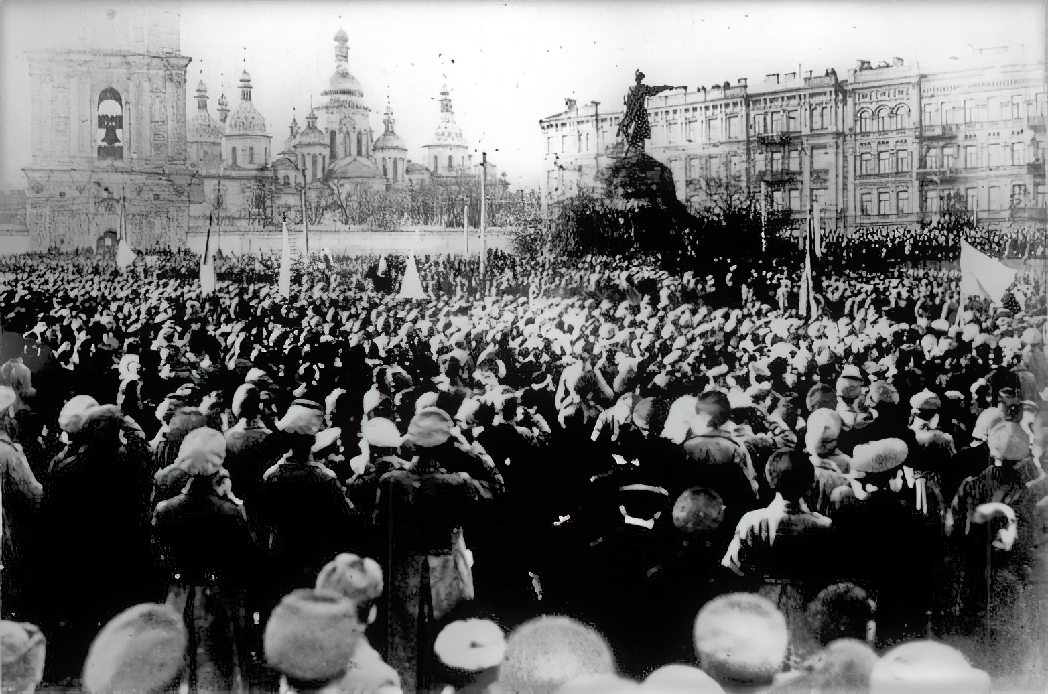
Demonstrace v Kyjevě 1917

Slide 7
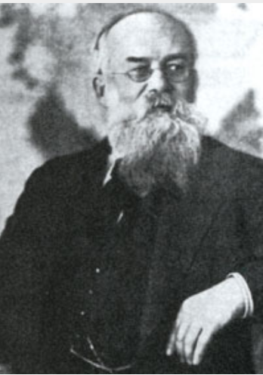
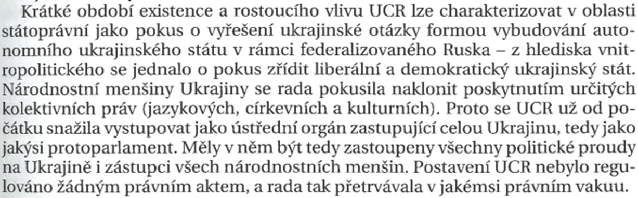
Další vývoj
UCR jakožto zastupující demokratický orgán vznikl na vlně revolučního hnutí proto, aby se postavil do čela národně-osvobozeneckého hnutí na všech ukrajinských zemích
do tohoto sovětu – rady (pro osvětlení a připomenutí známého pojmu uvádím, že šlo o organizaci vojáků, zemědělců nebo pracujících) vstoupili zástupci nejrůznějších společností, pravoslavné církve, pokrokových ukrajinských sociálních demokratů a hlavy kulturně-vzdělávacích, vojenských, studentských a vědeckých organizací, spolků a útvarů
Michajlo Hruševskyj uznávaný lídr ukrajinského osvobozeneckého hnutí byl v době, kdy byl zvolen hlavou UCR (často se užívá termín prezidentem) čerstvě propuštěn z carské internace a týden po svém zvolení dorazil do Kyjeva
Hruševskyj

Slide 8
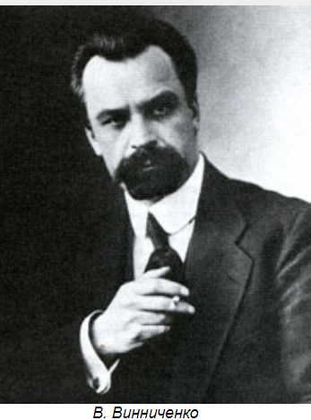
Dělnické rady
ihned po svržení monarchie se začaly v ukrajinských průmyslových centrech vytvářet dělnické rady a v posádkách a na frontě – vojenské rady. Dělnické rady byly vytvořeny v Charkově, Katerynoslavu a v Kremenčuhu
rady byly nestranickými organizacemi, které měly časově omezenou tradici. Poprvé vznikly v průběhu revoluce v roce 1905 (a bezprostředně poté) a potom - v roce 1917 jako potvrzení nedůvěry k jakýmkoliv státním institucím
výzva k expropriaci (znárodnění) výrobních prostředků byla nejpopulárnější myšlenkou mezi členy těchto rad. V polovině roku 1917 bylo v 9 ukrajinských oblastech založeno 252 rad, z toho 180 – v Donbasu
dne 23. června 1917 UCR vydala v Kyjevě na kongresu delegátů ukrajinských útvarů carské armády tzv. univerzál (prohlášení ke všem obyvatelům mající závaznost zákona), kterým vyhlásila autonomní ukrajinský stát na demokratickém základu. Několik dní poté na uzavřeném zasedání UCR byl založen orgán výkonné moci – Generální sekretariát, v jehož čele stanul Volodymyr Vynnyčenko
Prozatímní vláda musela uznat UCR státním orgánem. Po takovém úspěchu UCR přijala II. universál, ve kterém se oznamovalo vytvoření Generálního Sekretariátu a rozvoj zákonodárného upevnění ukrajinské autonomie
Vynnyčenko

Slide 9
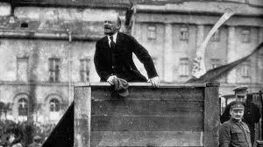
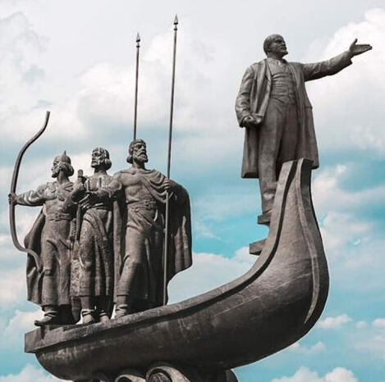
Negativní obrat
další zintenzivnění sociální a ekonomické krize a pokračující války se projevovalo u materiálních podmínek dělníků a pracujících. Za těchto podmínek se extremistická provolání leninského proudu stávaly stále populárnějšími
počet bolševiků na Ukrajině dosáhl 33 tisíc osob. Nicméně svým počtem strana Lenina nijak nedominovala, avšak lišila se svojí disciplinovaností a agresivitou. Postupem času nakonec bolševici a jejich stoupenci začali převažovat v řadách dělnických a vojenských poslanců
po bolševické revoluci a svržení Prozatímní vlády v říjnu/listopadu 1917 bolševici vytvořili vlastní vládu v čele s Leninem
UCR bolševický převrat odsoudila, toto prohlášení bylo určeno zejména kyjevskému sovětu o jehož úmyslech si nikdo v UCR nedělal iluze!
8. listopadu se i tak pokusilo Kyjevský sovět (např. Georgij Pjatakov) o převrat, ale neuspěl

Slide 10
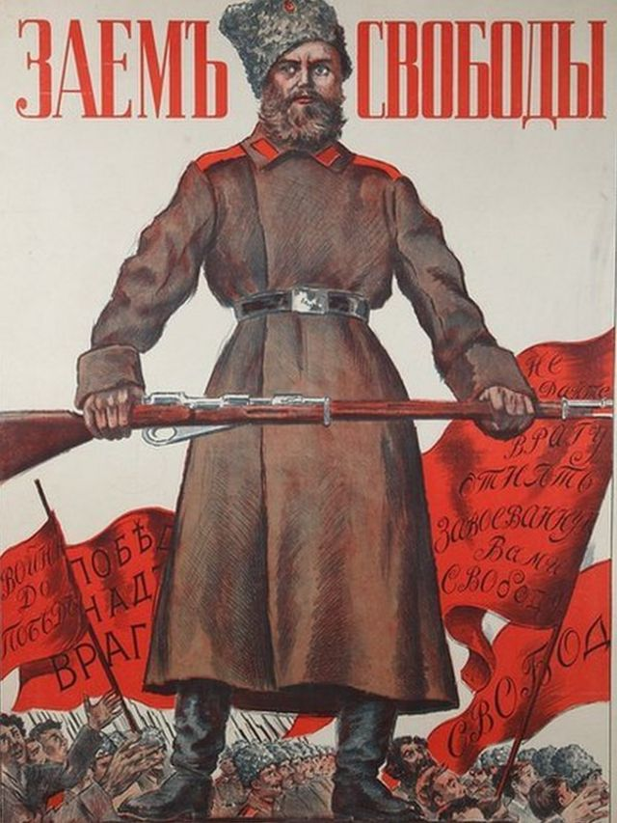
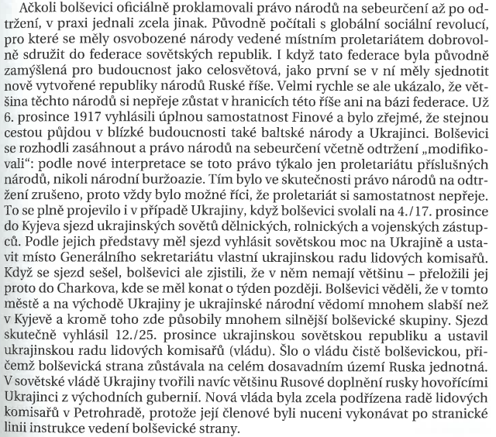
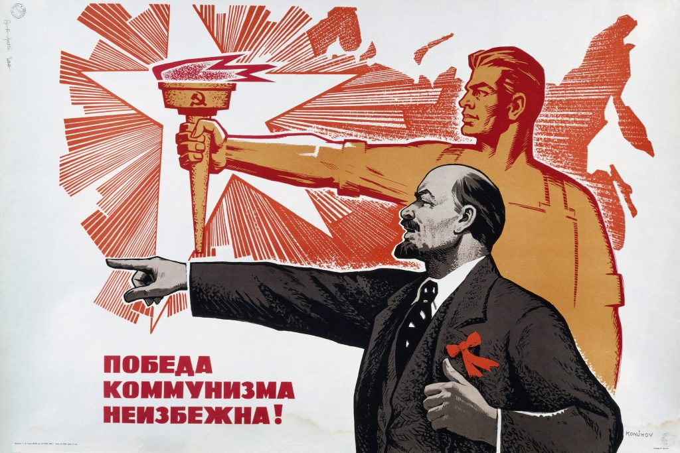
Bolševické pokrytectví

Slide 11
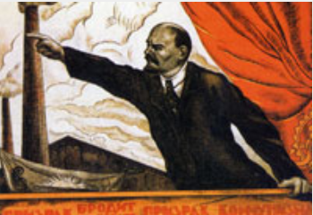
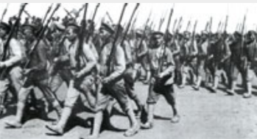
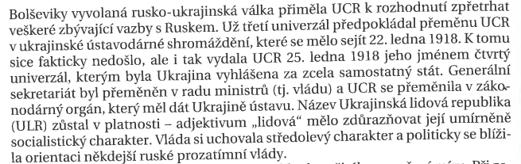
Další vojenská konfrontace
UCR vzápětí po bolševické revoluci v Petrohradu vydala III. universál, ve kterém vyhlásila vytvoření Ukrajinské lidové republiky (UNR) a znovu odsoudila bolševický převrat v Petrohradu
v lednu 1918 Hruševskyj vydal IV. universál UCR, kterým vyhlásil nezávislost UNR. Hlavním cílem se stalo odmítnutí bolševické diktatury
i Vynnyčenko byl podobně jako Hruševskyj příznivcem spíše umírněného, demokratického socialismu, zatímco bolševismus importovaný z Moskvy odmítali
bolševická vláda v Petrohradě se rozhodla obsadit Ukrajinu vojensky! Armády se znovu pohnuly směrem na Ukrajinu
jako umírněný socialista čelil Hruševskyj a UCR na Ukrajině jak ultranacionalistům, tak bolševikům – to nakonec vedlo ke kolapsu celého postavení UCR

Slide 12
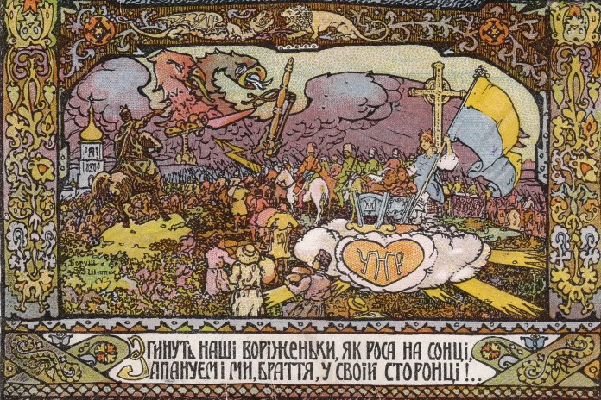
Propagandistický plakát Ukrajinské lidové republiky

Slide 13
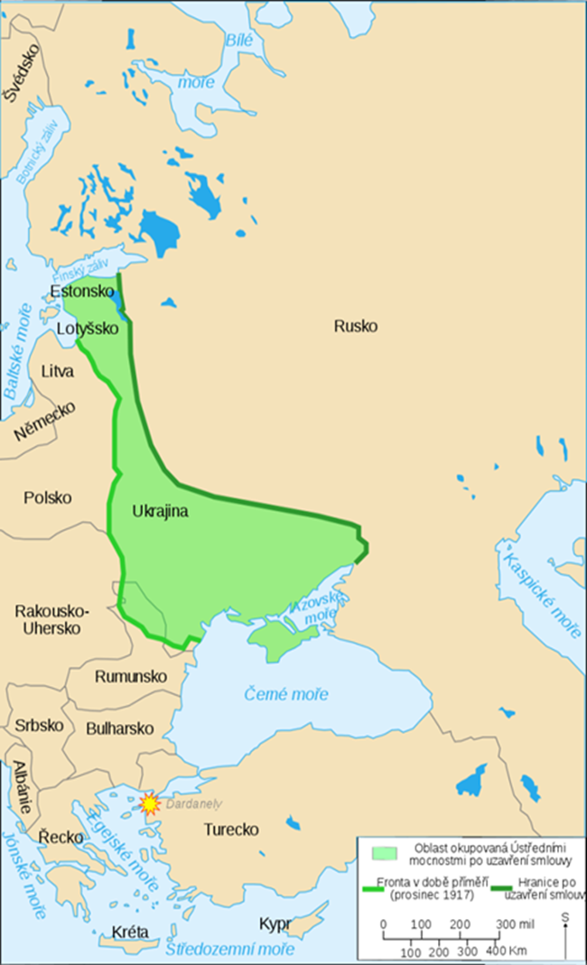
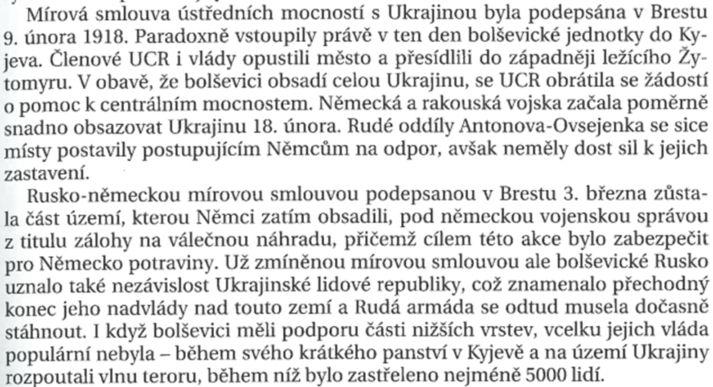
Situace po Brestlitevském míru

Slide 14
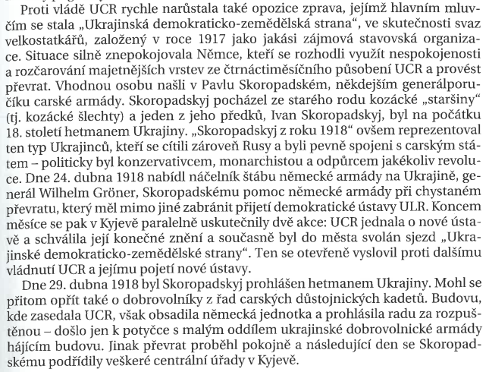
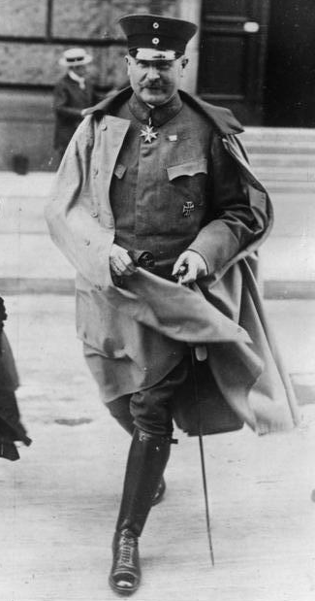
Převrat proti UCR
Wilhelm Gröner

Slide 15
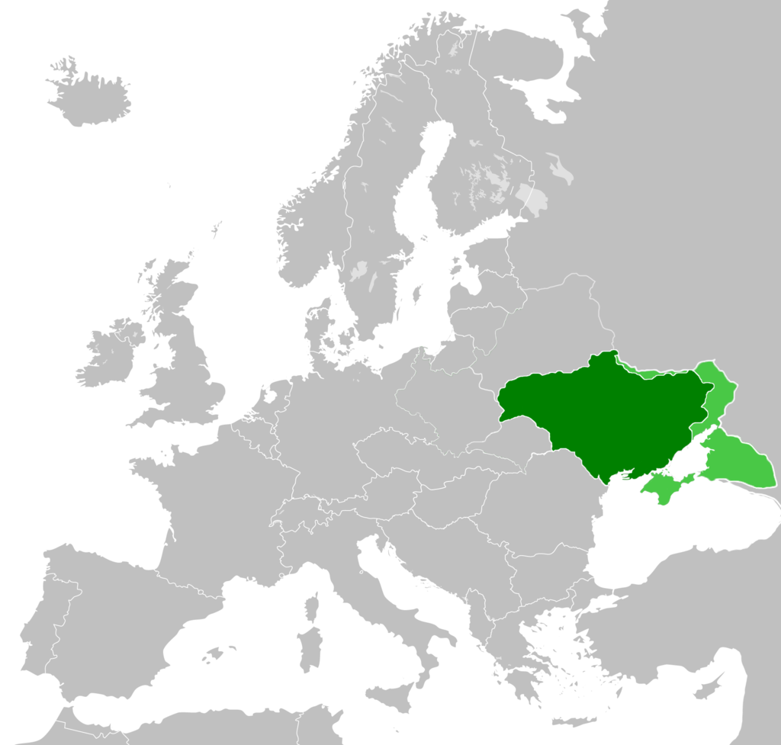
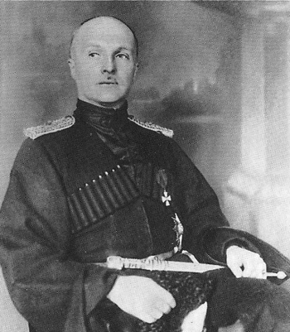
Hetmanát - Skoropadskyj
od 18. února 1918 německá a rakousko-uherská vojska napadla a obsadila Ukrajinu. S podporou těchto mocností se vláda UNR, která předtím musela uprchnout před postupujícími rudými jednotkami, mohla vrátit do Kyjeva
postupem času se však ukázalo, že Ukrajinská lidová republika není schopna ani ochotna spolupracovat s okupačními vojsky v požadované míře
Hetmanát vznikl 29. dubna 1918 s podporou ústředních mocností poté, co rozpustily UCR Ukrajinské lidové republiky
de facto šlo o „carismus bez cara“
přítomnost okupačních vojsk centrálních mocností přispěla ke vzniku další revoluční situace na Ukrajině. Posílila se aktivita sociálních skupin, které vyžadovaly respektování osobního vlastnictví, likvidaci chaosu a anarchismu
bývalý carista generál Pavel Skoropadskij využil tyto nálady po příchodu k moci, když byl prohlášen hetmanem Ukrajinského státu, který nahradil režim UNR. Do svolání parlamentu se v jeho rukách soustředily všechny státní pravomoci
Pavel Skoropadskij

Slide 16
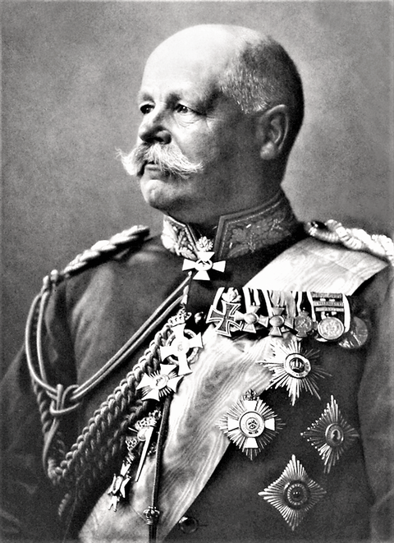
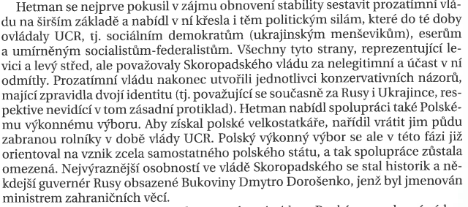
Ještě pár slov k hetmanátu
označením hlavy státu za hetmana se doufalo, že napojení na národní kozácké tradice získá v očích obyvatelstva legitimitu
kromě toho byl přejmenován stát na Ukrajinský stát. Byl vydán manifest, ve kterém bylo slíbeno vytvoření vlasti pro všechny Ukrajince a předložil provizorní ústavu, vláda Skoropadského byla de facto diktaturou převážně ruských statkářů, obchodníků, podnikatelů a správců podporovaných německými vojsky
proti nim byl velký odpor, zejména na venkově. Německá armáda byla opakovaně používána k potlačení nepokojů a regionálních rolnických povstání
velitel německých jednotek Hermann von Eichhorn byl 30. července 1918 v Kyjevě zavražděn radikálním socialistou Borisem Donskojem (ten za trest pověšen 10. srpna 1918)
Hermann von Eichhorn

Slide 17
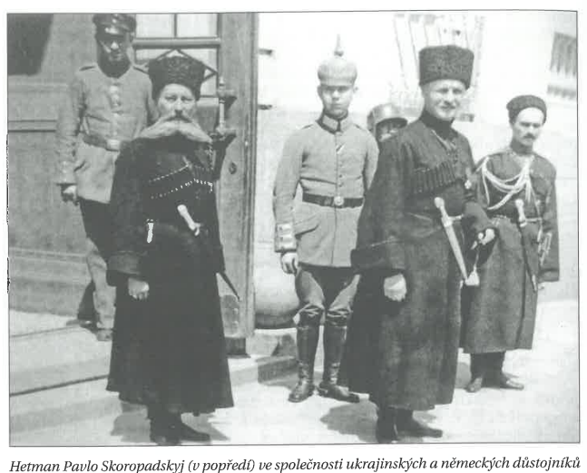

Slide 18
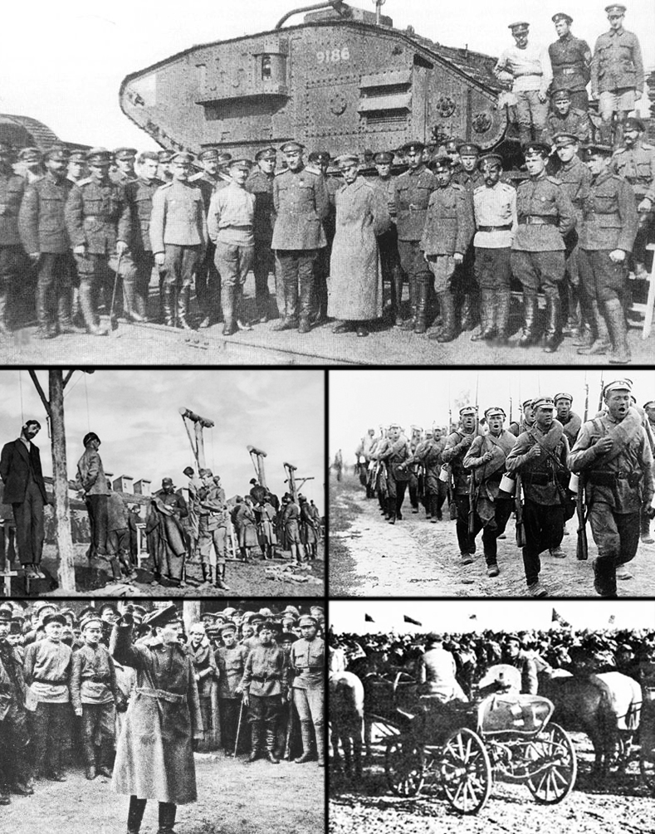
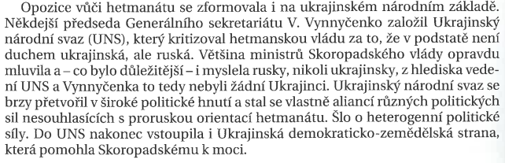
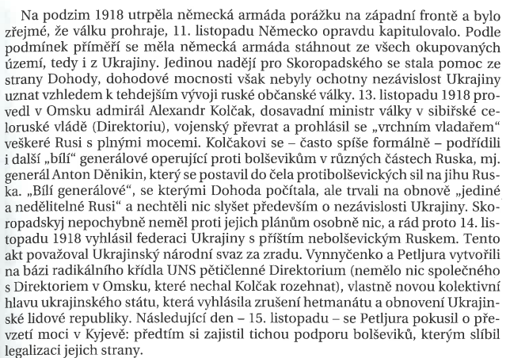
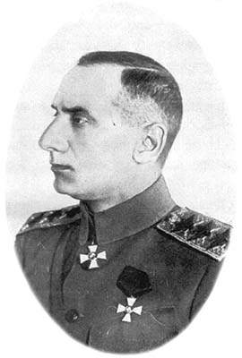
Další turbulence
Kolčak

Slide 19
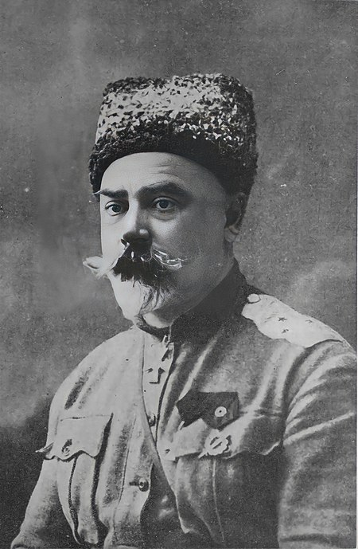
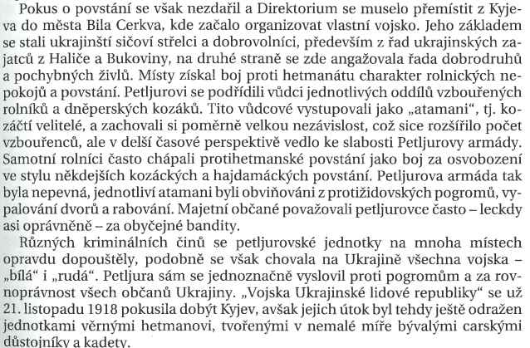
Pád hetmanátu
16. listopadu 1918 vypuklo ve městě Bila Cerkva u Kyjeva otevřené lidové povstání proti Skoropadského vládě
povstalci se nakonec prosadili a 14. prosince 1918, kdy Ukrajinská lidová armáda dobyla Kyjev, dokázali přinutit Skoropadského k útěku z Kyjeva
vojska centrálních mocností se sice v době občanské války stále nacházela v zemi, ale po příměří v Compiègne již neměla žádný zájem zasahovat do vnitřních záležitostí země
také ruské bílé jednotky pod vedením Antona Děnikina, které byly mezitím ve velkém počtu na Ukrajině a mocnosti Dohody zasahující na Ukrajině od prosince 1918 již nebyly schopny zvrátit další konflikt s prvky občanské války
Děnikin

Slide 20
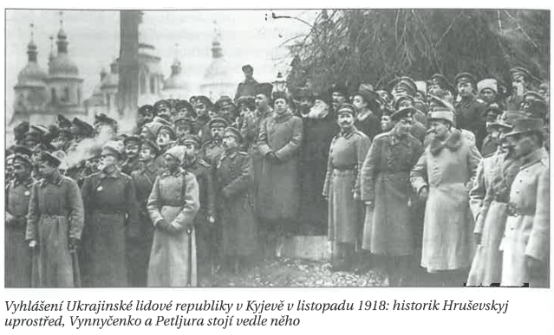

Slide 21

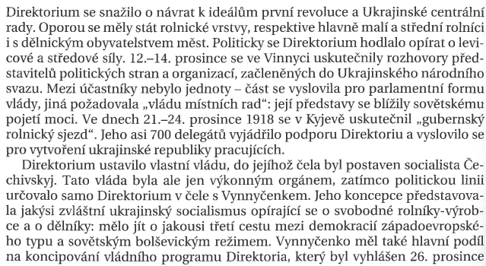
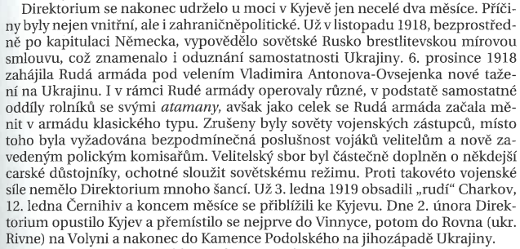
Direktorium (ULR/UNR) - Petljura
v lednu 1919, když začaly opětovné boje mezi sovětským Ruskem a Ukrajinou, se stal Petljura vůdčí postavou Direktoria
v občanské válce bojoval jak proti bolševikům, tak proti Polsku (pak ale i ve spojení s ním), Děnikinovi, s nímž ovšem na čas spolupracoval, německým vojskům a Ukrajincům vedeným Skoropadským

Slide 22
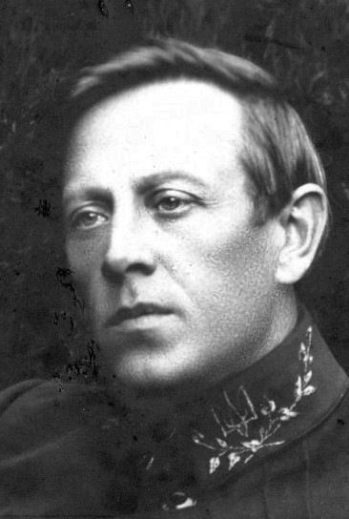
Konec Direktoria a osud Petljury
na konci roku 1919 uzavřel Petljura účelové spojenectví s Polskem, které uznalo jeho vládu jako legitimní vládu Ukrajiny. V dubnu 1920 podepsal ve Varšavě s polskou vládou dohodu, že Polsku připadne Lvov a oblast Haliče výměnou za pomoc s dobytím zbytku země
Petljurova (cca 15 tisíc mužů) a polská vojska dosáhla v rámci sovětsko-polské války určitých úspěchů, mimo jiné i dobytí Kyjeva, ale nakonec byla donucena k ústupu. Rižský mír 1921 rozdělil Ukrajinu mezi Polsko a Rusko a Petljura se stal hlavou ukrajinské exilové vlády sídlící v Tarnówě a posléze ve Varšavě
nakonec jako mnoho jiných významných postav boje Ukrajinců za vlastní stát zamířil do západního exilu (Francie)
další tragický osud – 25. května 1926 Petljuru zastavil na pařížském bulváru Saint-Michel židovský anarchista Sholom Schwartzbard, který se jej nejprve zeptal na to, zda je dotyčný Petljura, a když se mu dostalo kladné odpovědi, vykřikl: „Braň se, bandito!“
Petljuru, který se snažil bránit svou holí, třikrát střelil z revolveru. Posléze počkal na příjezd policie a nechal se zatknout
údajným důvodem atentátu bylo to, že řada Schwartzbardových příbuzných na Ukrajině zahynula při pogromech
Schwartzbard na tomto motivu postavil svou obhajobu a byl porotou osvobozen. Podle pozdějších odhalení však byl Schwartzbard agentem SSSR!
Petljura

Slide 23
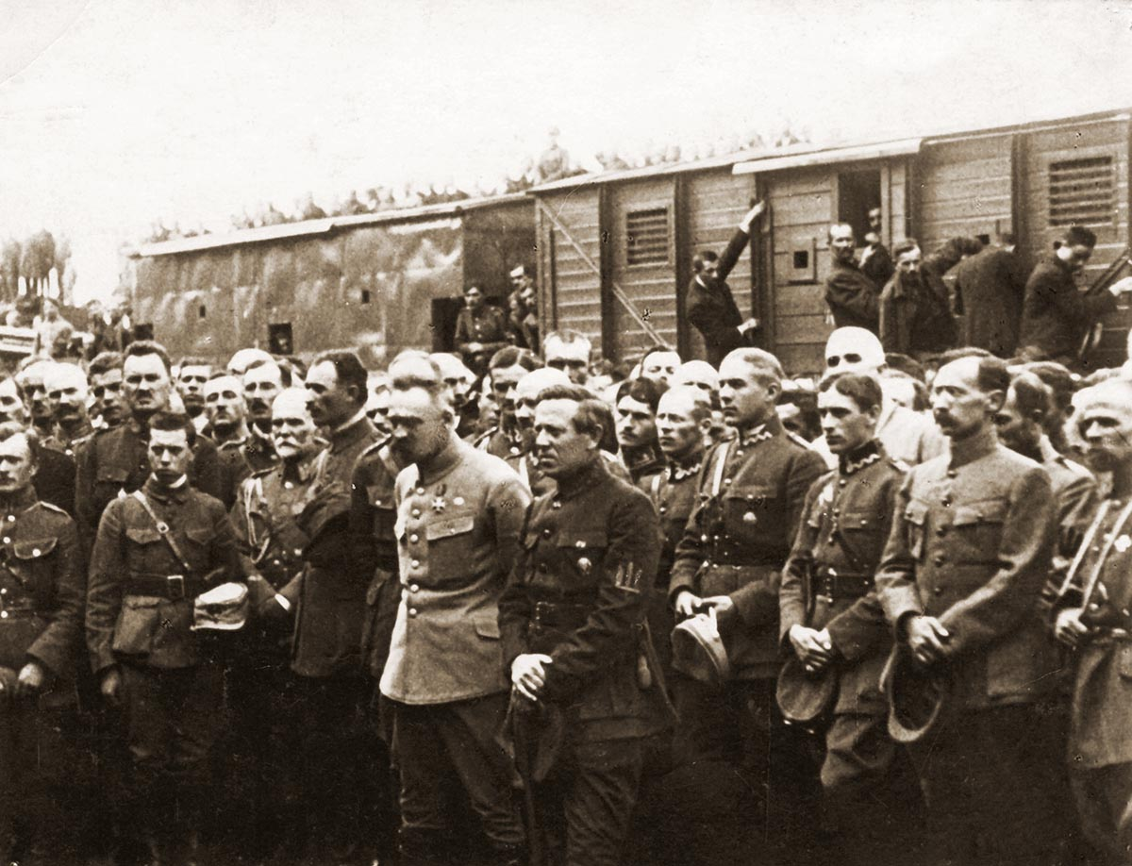
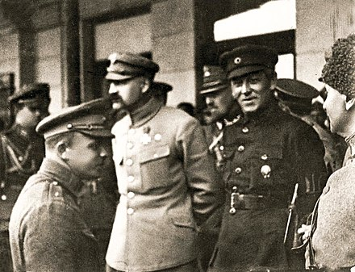
Kyjev 1920
Ivano-Frankivsk (Stanisławów) 1920

Slide 24
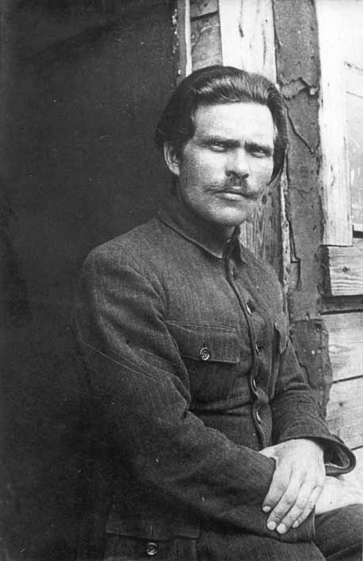
Nestor Machno - anarchismus
rodiště Huljajpole v Záporožské oblasti
po únorové revoluci 1917 propuštěn z carského vězení
Machno z pověření huljajpolského sovětu sestavil partyzánskou jednotku ozbrojených rolníků za účelem vyvlastnění pozemků velkostatkářů
po tvrdém boji se značnou přesilou z 30. 9. 1918 u vesnice Dibrivky, který skončil vítězstvím partyzánů, přijal od spolubojovníků neoficiální kozácký titul baťko a stal se jedním z velitelů útvaru, který se postupně začal označovat jako Revoluční povstalecká armáda Ukrajiny
její ideologií byl anarchismus a zřízení městských i venkovských „svobodných rad“, zbavených nadvlády politických stran. „Svobodné rady“ byly orgány místní ekonomické a sociální samosprávy, které se podle potřeb federativně sdružovaly ve větší celky
na jaře 1919 se s Ukrajinskou revoluční povstaleckou armádou (Černá armáda) – URPA, čítající 35 až 50 tisíc mužů, propůjčil do služeb ruským bolševikům a bojoval proti armádě Direktoria a bílým - Děnikinovi
anarchista Machno, neuznávající jakoukoliv vládu, tím spíš diktaturu proletariátu, představoval pro bolševiky nevítanou překážku a hrozbu
po pár měsících tedy přišlo rozčarování a zklamání, následoval boj proti bolševikům a jejich ruskému imperialismu, Machnovci nakonec poraženi a Machno odchází do emigrace
Machno

Slide 25
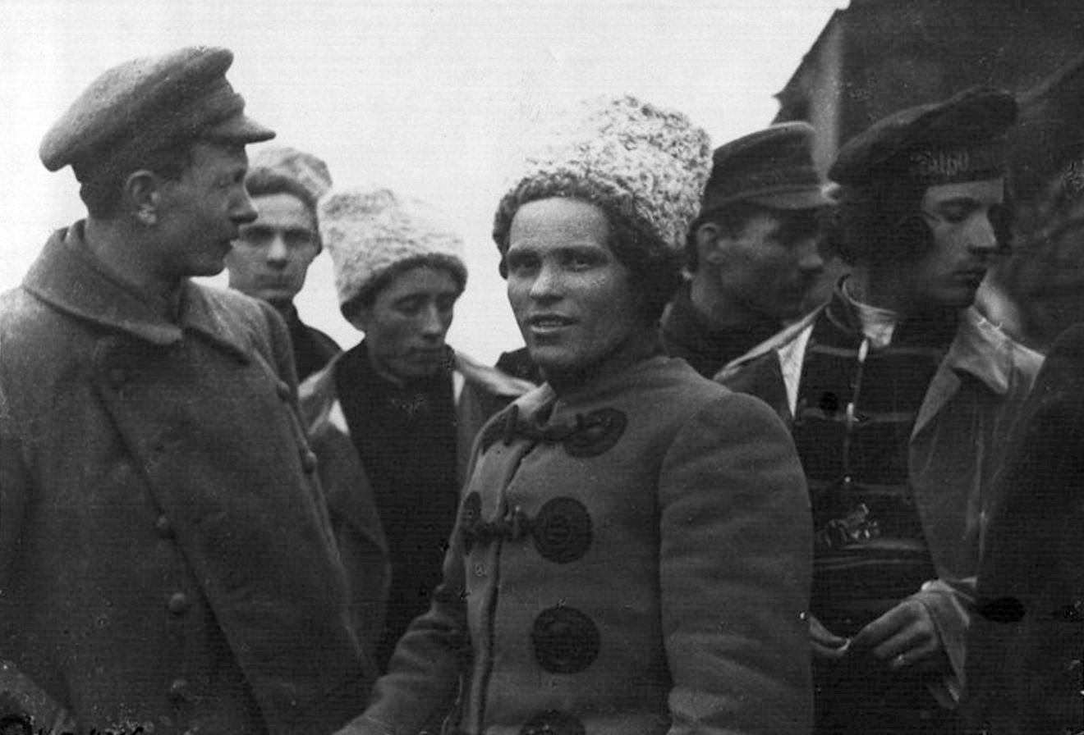
velitelé URPA v roce 1919, Machno uprostřed

Slide 26
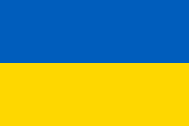
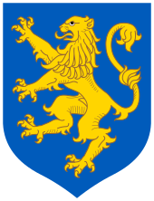
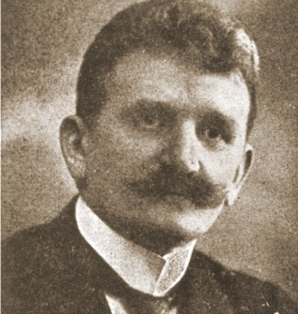
Západoukrajinská lidová republika
Západoukrajinská republika (ZULR) vyhlásila nezávislost 1. listopadu 1918, a to pár dní před vyhlášením nezávislosti Polska
Ukrajinská Národní rada, která se skládala z poslanců oblastí Haliče a Bukoviny z obou komor rozpadlého rakouského parlamentu (důležitý především Jevhen Petruševyč + Andrij Šeptyckyj – pozdější metropolita lvovský), plánovala vyhlásit nezávislost o dva dny později, avšak informace o přesunu tzv. Polské likvidační komise z Krakova do Lvova události uspíšily
Polská likvidační komise byla instituce polské vlády, která měla udržet pořádek na územích, které byla před trojím dělením Polska součástí polského státu a připravit je na přičlenění k nově vzniklé polské republice
krátce po vyhlášení nezávislosti vypuklo ve Lvově lidové povstání vedené místními Poláky. Polská většina ve Lvově odmítla přičlenění k nepolskému státu
pár týdnů po povstání přispěchaly na pomoc vzbouřencům jednotky z Polska. Poláci tak udrželi kontrolu nad městem a železnicí spojující Lvov s Polskem. Zbytek východní Haliče zůstal v rukou ZULR, bojovala zde UHA – Ukrajinská haličská armáda
v době krátké existence ZULR se Petruševyč stal „prezidentem“ tohoto státního útvaru. Od června 1919 mu byl udělen titul „diktátora“ a byl tak zároveň prezidentem i předsedou vlády této republiky. V roce 1920 podnikl cestu do Paříže a Londýna a pokoušel o mezinárodní uznání ukrajinského státu
po obsazení území ZULR Polskem (červenec 1919) působil jako předák exilové ukrajinské vlády ve Vídni. Po tlaku polské vlády musel opustil Rakousko a Československo a odešel do Německa. Po rozpuštění exilové vlády byl nadále aktivní v ukrajinském hnutí
Petruševyč

Slide 27
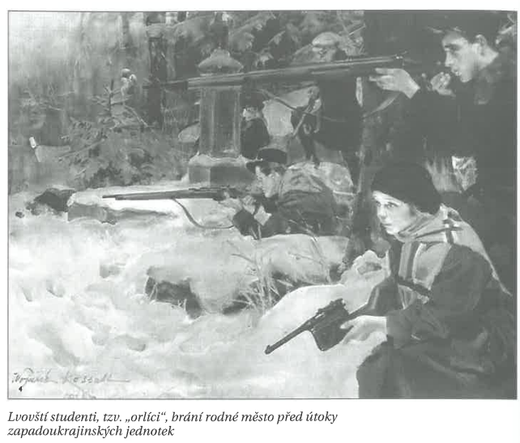
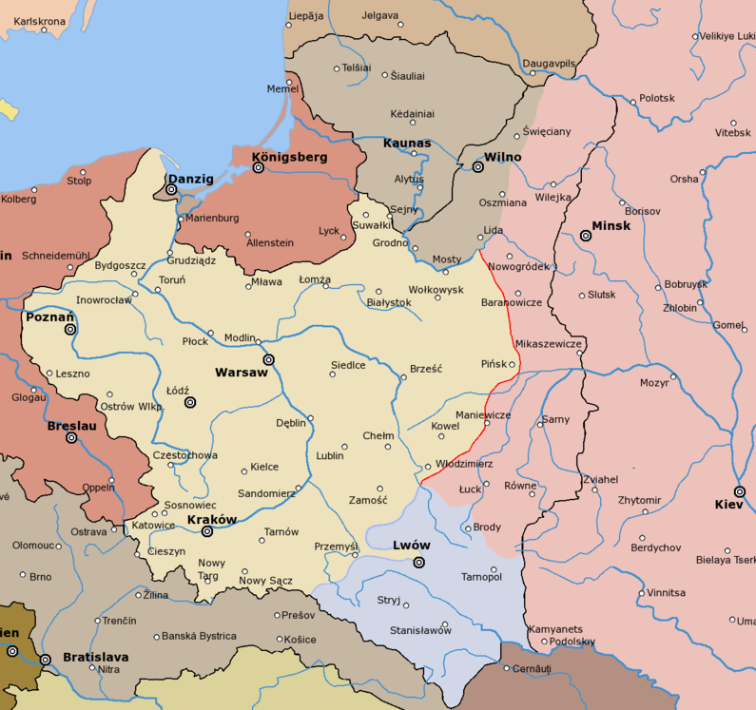

Slide 28
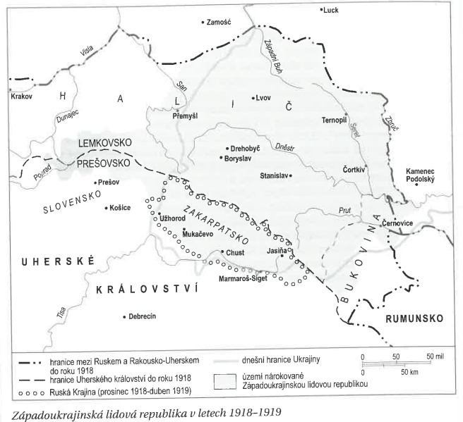

Slide 29
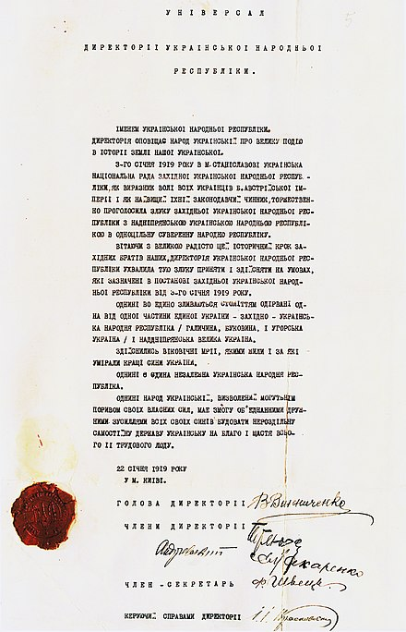
Symbolické sjednocení
Západoukrajinská lidová republika byla nevelké území s velmi omezenými možnostmi, proto se chtěla spojit s Ukrajinskou lidovou republikou (UNR/ULR). Poláci z východní Haliče – kteří byli soustředěni hlavně ve Lvově – však chtěli být součástí polské republiky - obě strany se vůči sobě stavěly čím dál více nepřátelsky
i proto 22. ledna 1919 Západoukrajinská lidová republika a Ukrajinská lidová republika podepsaly v Kyjevě Smlouvu o sjednocení (Akt zluky) – šlo skutečně pouze o symbolický akt sjednocení
obě vlády si ponechaly vlastní samostatné armády, správu i vládní strukturu, navíc už v prosinci tento akt jednostranně vypověděl
v červenci 1919 byla západoukrajinská armáda poražena polskými silami a Halič byla připojena k Polsku
Pařížská mírová konference v roce 1919 přitom přiřkla Halič Polsku na 25 let
v dubnu 1920 byla podepsána zmíněná smlouva ve Varšavě mezi Polskem a Ukrajinou se sídlem v Kyjevě. Smlouva definovala polsko-ukrajinskou hranici na řece Zbruč, a tak celá východní část Haliče připadla Polsku. Tato smlouva vyvolala velkou nespokojenost mezi haličskými Ukrajinci
událost předchozího sjednocení však měla znovu ohlas v lednu 1990, kdy 300 tisíc Ukrajinců vytvořilo 482 km dlouhý lidský řetěz (inspirováno Baltským řetězem) spojující Kyjev a Lvov, tedy pomyslně východ a západ Ukrajiny
od roku 1999 je 22. leden na Ukrajině slaven jako Den jednoty Ukrajiny

Slide 30
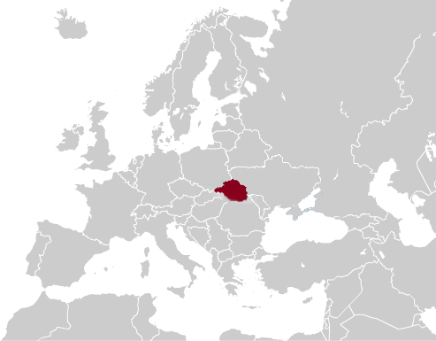
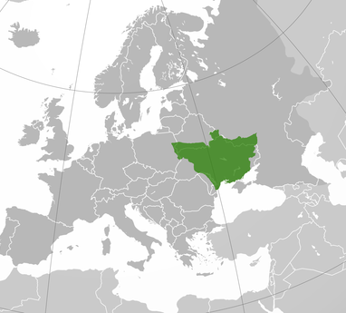
ZULR
UNR/ULR

Slide 31


Slide 32

Sovětsko-polská válka
první krok učinili Poláci, zatímco Rusové byli zaneprázdnění stále probíhající ruskou občanskou válkou
v dubnu 1920 Józef Piłsudski a Symon Petljura podepsali ve Varšavě vojenskou dohodu o boji proti bolševikům. Stejně jako dřívější spojenectví s Německem, i tento krok částečně ukrajoval část z ukrajinské suverenity: Petljura uznal polskou anexi Haliče a souhlasil s rolí Ukrajiny v Piłsudského snu o federaci pod vedením Polska ve střední a východní Evropě
ihned po podpisu aliance se polské síly připojily k ukrajinské armádě a zahájily kyjevskou ofenzívu. Dobyly střední a jižní Ukrajinu. Kyjev dobyly 7. května 1920. Polsko-ukrajinská kampaň však byla Pyrrhovým vítězstvím: koncem května uskutečnila Rudá armáda vedená Michailem Tuchačevským velkou protiofenzívu jižně od Žitomyru, která vytlačila polskou armádu téměř úplně z ukrajinského území. Ukrajinci a Poláci udrželi jen Lvov a okolí
v dalším zvratu byla v srpnu 1920 Rudá armáda poražena u Varšavy a nucena ustoupit. Bílé síly, nyní pod velením generála Pjotra Nikolajeviče Wrangela, využily situace a zahájily novou ofenzívu na jihu Ukrajiny. To donutilo bolševiky k hledání kompromisu s Polskem
18. března 1921 Polsko podepsalo konečnou mírovou smlouvu se sovětským Ruskem a sovětskou Ukrajinou v lotyšské Rize. Tím fakticky skončily alianční závazky Polska a Petljurova Direktoria. Podle této smlouvy bolševici uznali polskou kontrolu nad Haličí a západní Volyní (dnes západní Ukrajina), zatímco Polsko uznalo centrální, východní a jižní část ukrajinského území jako sovětské

Slide 33







Slide 34

Situace na mapě 1918-1923

Slide 35







Rozuzlení (dočasné) pro celý region

Slide 36


Dozvuky války – souhrnná rekapitulace
od pádu carismu roku 1917 probíhaly i boje Ukrajinců (UCR, UNR/ULR – ukrajinská lidová republika) na území bývalého carského Ruska proti bolševikům, významnými postavami postupně Pavlo Skoropadskyj (hlava hetmanátu) a následně Symon Petljura (hlava Direktoriátu), důležitým i Nestor Machno (anarchismus)
po rozpadu Rakouska-Uherska a konci 1. světové války vypukla rovněž válka mezi Ukrajinci (ZULR - Západoukrajinská lidová republika) a Poláky v Haliči, Ukrajinci dokázali proti polské přesile vzdorovat 9 měsíců bez jakékoliv další vojenské podpory, jablkem sváru bylo především město Lvov, v tu dobu většinově polské
obě ukrajinské republiky spolu volnou formou spolupracovaly a symbolicky byly i sloučeny v lednu 1919, ale postupně se jejich cíle od sebe vzdalovaly, nakonec obě části státu bojovaly nezávisle na sobě své vlastní války a vytvářely vlastní aliance, obě nakonec byly pohlceny Polskem a SSSR, které mezitím (1919–1921) vedly válku i mezi sebou, kdy nakonec po porážce Sovětů u Varšavy zvítězilo Polsko!

Slide 37

Národnostní složení meziválečného Polska

Slide 38

Děkuji za pozornost!
Příště si povíme o boji
ukrajinských nacionalistů
známých pod zkratkou OUN v boji za ukrajinskou
nezávislost v meziválečném
období
Ukrajinská SSR ve 30. letech

